Slide 1

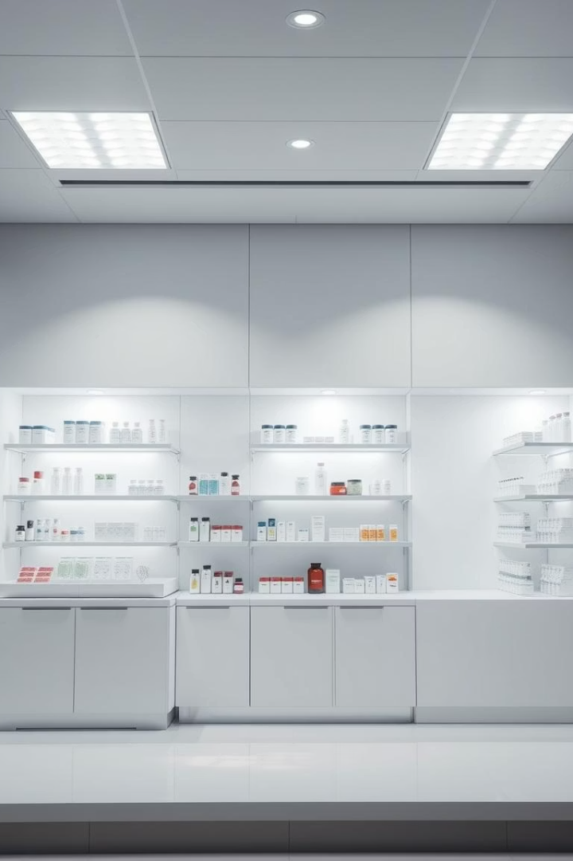

Разработка информационной онлайн-системы для аптек
Автор: Алиев Эмиль
Предмет: Веб-системы и технологии
Преподаватель: профессор Петров
Группа: 680.22
Notes:
1

Slide 2

Актуальность информационных онлайн-систем для аптек
Растущий спрос на удобство
Автоматизация процессов
Интеграция с базами данных
Онлайн-системы позволяют клиентам быстро искать препараты и оформлять заказы без необходимости личного визита в аптеку.
Эти системы снижают нагрузку на персонал, ускоряют обработку заказов и обеспечивают точный учёт лекарств.
Современные технологии обеспечивают постоянное обновление информации о наличии и противопоказаниях.
Notes:
2

Slide 3

Цель и задачи курсовой работы
Основные задачи
2
Главная цель
1
Анализ требований, изучение технологий, проектирование архитектуры и реализация интерфейса.
Разработка веб-приложения, обеспечивающего удобный доступ к фармацевтической справочной системе.
Заключительный этап
3
Тестирование, документирование и оценка эффективности разработанной системы.
Notes:
3

Slide 4
Обзор web-технологий
Серверные технологии
Клиентские технологии
Обработка запросов и работа с базой данных
Отображение и интерактивность сайта
Пример: Node.js, SpringBoot, Python Flask
HTML, CSS, JavaScript и библиотеки
Обеспечение безопасности и аутентификации
Работа с DOM и пользовательскими событиями
Notes:
4

Slide 5
HTML: основа сайта
Что такое HTML
Основная структура
HTML — язык разметки для создания структуры веб-страниц. Он определяет элементы содержимого и их взаимосвязь.
Документ начинается с DOCTYPE
Теги: <html>, <head>, <body>
Использование семантических тегов для доступности
Notes:
5

Slide 6
CSS: оформление сайта
Назначение CSS
Способы подключения
CSS управляет внешним видом страниц — цветами, шрифтами, расположением элементов и адаптивностью к разным устройствам.
Встроенный стиль в теге
Внутренний стиль в секции <style>
Внешние CSS-файлы с помощью <link>
Notes:
6

Slide 7




JavaScript: интерактивность сайта
Роль JavaScript
Клиентское исполнение
Обеспечивает динамическое поведение страниц: проверка форм, обновление контента без перезагрузки, визуальные эффекты.
Скрипты выполняются в браузере пользователя, что сокращает нагрузку на сервер и ускоряет отклик.
Возможности
Работа с DOM, обработка событий, взаимодействие с сервером через AJAX/Fetch.
Notes:
7

Slide 8



DHTML: объединение технологий
CSS
2
Управляет стилем и внешним видом элементов.
HTML
1
Определяет структуру и содержимое страницы.
JavaScript
Добавляет интерактивность и динамическое управление содержимым.
3
Взаимодействие этих технологий позволяет создавать динамические веб-страницы, которые реагируют на действия пользователя без перезагрузки.
Notes:
8

Slide 9
Предметная область: фармацевтическая справочная система
Функциональные возможности
Пользователи системы
Каталог лекарств с подробным описанием
Фармацевты — для быстрой консультации
Поиск по названию, составу и показаниям
Клиенты — для самостоятельного выбора
Информация о противопоказаниях и побочных эффектах
Администраторы — для управления контентом
Notes:
9

Slide 10
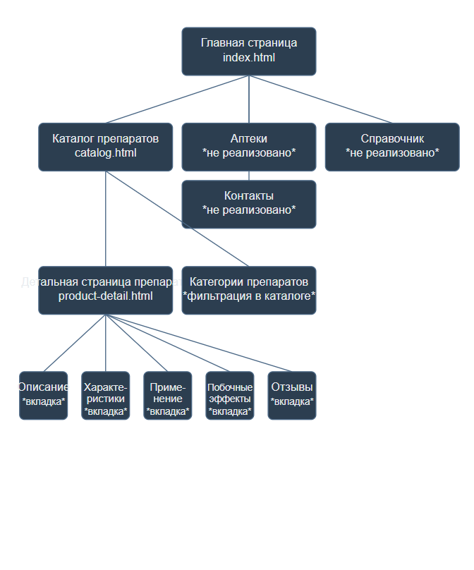



Архитектура сайта
Главная страница
Обзор проекта, доступ к основным разделам и поиску по базе данных препаратов.
Страница каталога
Список лекарств с фильтрами и сортировкой.
Описание препарата
Детальная информация, инструкция и противопоказания.
Взаимосвязь страниц строится на удобной навигации и сохранении целостности данных для пользователя.
Notes:
10

Slide 11
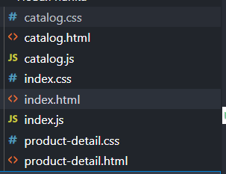
Подготовка окружения для разработки
Выбор редактора кода
Структура проекта
Создаются папки для HTML, CSS, JS и медиафайлов, обеспечивающие логичную организацию и масштабируемость.
Популярные инструменты, такие как Visual Studio Code, обеспечивают удобство и расширяемость через плагины.
Запуск первого файла
Создается базовый index.html — основа для главной страницы сайта.
Notes:
2

Slide 12
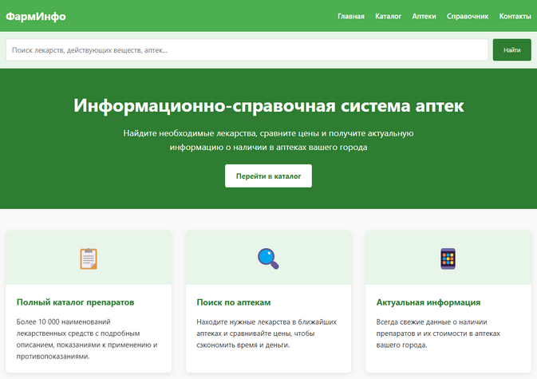
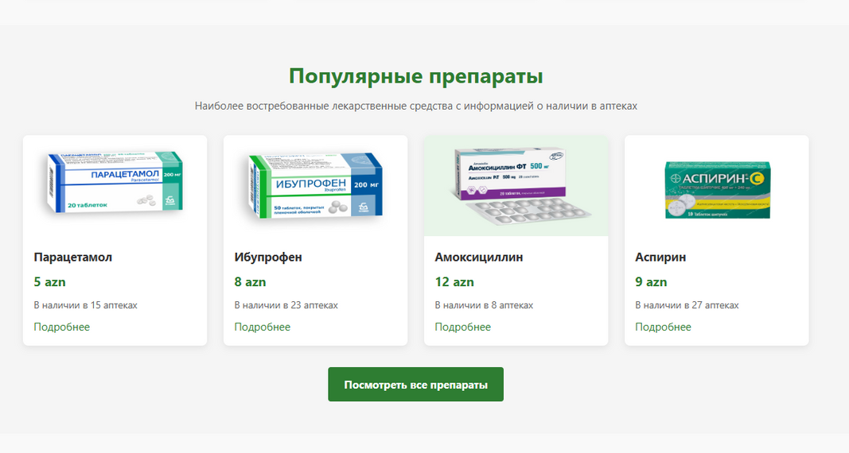
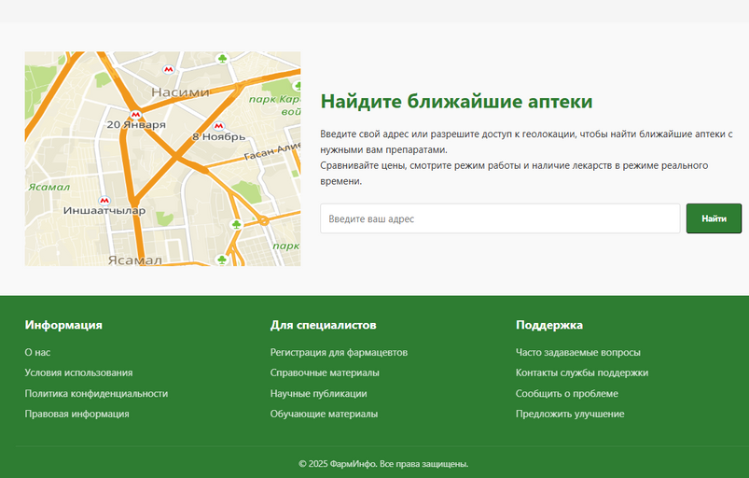
Главная страница: структура и ключевые элементы
Шапка сайта
Поиск и баннер
Преимущества
Содержит логотип, меню навигации и контакты, обеспечивает быструю ориентацию.
Поле для поиска помогает быстро находить товары; баннер привлекает внимание к акциям.
Краткие блоки с основными достоинствами сервиса для повышения доверия пользователей.
Notes:
3

Slide 13
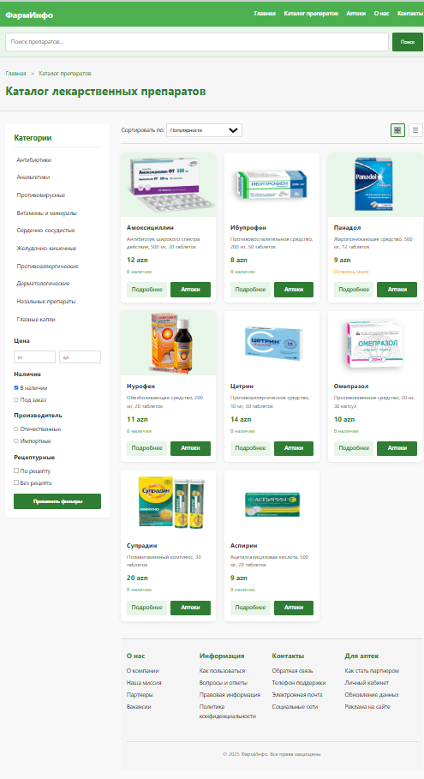



Каталог товаров: фильтры, категории и сортировка
Фильтры
Позволяют пользователю сузить выбор по параметрам: цена, бренд, тип товара.
Категории
Структурируют товары, облегчая навигацию по ассортименту.
Сортировка
Обеспечивает упорядочивание по популярности, цене или рейтингу.
Notes:
4

Slide 14
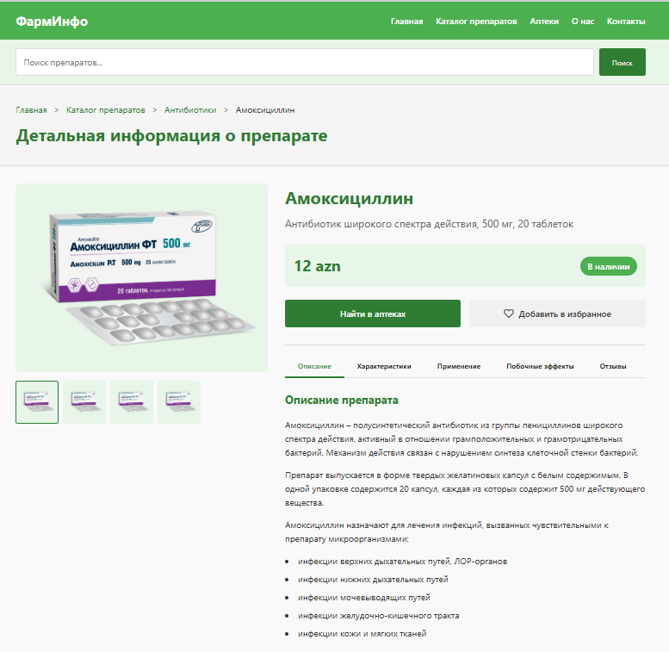
Страница описания препарата: галерея и вкладки
Галерея изображений
Описание и характеристики
Визуальное представление товара с возможностью листания и увеличения фотографий.
Детальное изложение состава, способа применения и полезных свойств препарата.
Отзывы пользователей
Обратная связь помогает новым покупателям сделать осознанный выбор.
Notes:
5

Slide 15
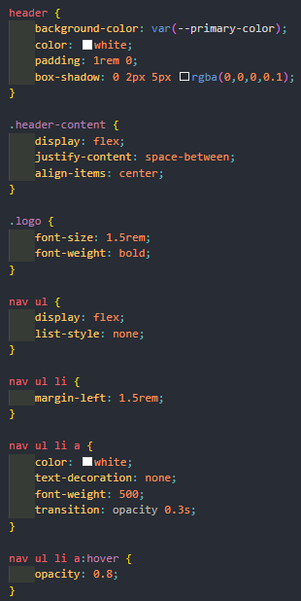
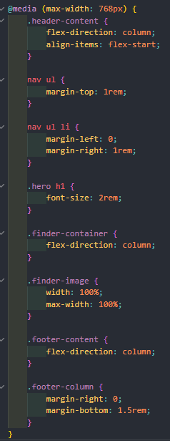
Использование CSS: оформление и адаптивность
Дизайн шапки
Карточки товаров
Использование flexbox и медиа-запросов для гибкой навигации на любых экранах.
Оформлены с тенью, скругленными углами и hover-эффектом для привлечения внимания.
Адаптивность
Медиазапросы обеспечивают корректное отображение на мобильных устройствах.
Notes:
6

Slide 16

Адаптация сайта под мобильные устройства
Оптимизация изображений
Гибкая сетка
Загрузка меньших по размеру файлов для быстрого отклика на мобильных сетях.
Медиазапросы
Позволяет элементам плавно перестраиваться под ширину устройства.
Используются для изменения стилей в зависимости от размера экрана.
Notes:
7

Slide 17
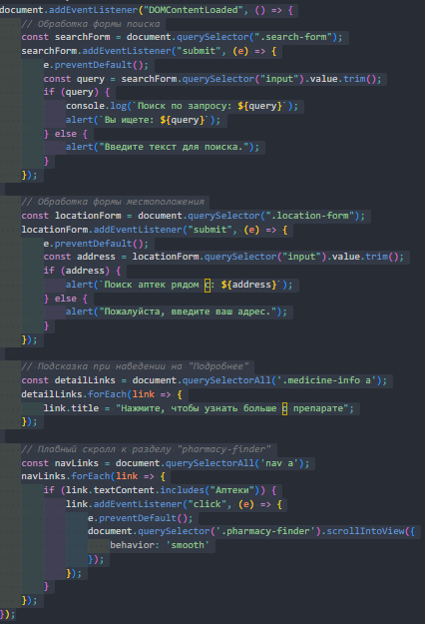


JavaScript на главной странице: интерактивность и плавность
Обработка форм
Валидаторы и динамические подсказки улучшают пользовательский опыт при вводе данных.
Плавный скролл
При навигации по странице реализована анимация для комфортного перемещения.
Notes:
8

Slide 18
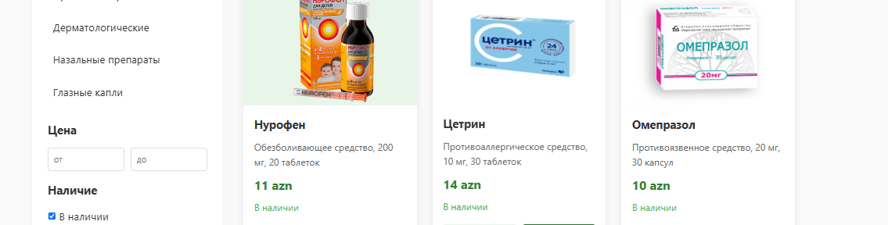
JavaScript на странице каталога: динамическая фильтрация
Функция
Описание
Фильтрация по параметрам
Отображение товаров, соответствующих выбранным критериям, в режиме реального времени.
Обновление списка
Минимизация перезагрузок страницы благодаря динамическому изменению DOM.
Сортировка
Пользователь может менять порядок вывода товаров по популярности и цене.
Notes:
9

Slide 19
Итоги проекта и дальнейшие шаги
Результаты
Преимущества
Следующие шаги
Создан удобный интерфейс с понятной навигацией, эффективным поиском и фильтрацией.
Применены современные технологии для обеспечения адаптивности и интерактивности сайта.
Расширение функционала, улучшение производительности и интеграция с бэкенд-системами.
Notes:
10

